Slide 2
Direct Prod
Romain Peretti
IDA-P4A – Atelier Support
03.06.2019

Slide 3
Préambule
Introduction
Spécificités
Analyse
Réalisation
plannings
Démonstration
Conclusion
Questions
Notes:
Comment j’ai sctructuré mon appli

Slide 4
Introduction
Réalisation d’une plateforme d’annonces de produits de consommation
Notes:
Produit bio et non bio

Slide 5
Cahier des charges
Application WEB
CRUD sur les annonces
Évaluation des annonces
Validation des annonces
Gestion des privilèges

Slide 6
Spécificités
Utilisation de
Php
HTML 5
Css
Bootstrap
MySQL
Pattern
MVC

Slide 7
analyse
Il existe trois niveaux d’habilitation
Visiteur
Utilisateur connecté
Administrateur

Slide 8
Analyse : Visiteur
L’utilisateur pourra :
Voir les annonces
Rechercher des annonces
Voir les détails d’une annonce
S’inscrire / Se connecter

Slide 9
Analyse : utilisateur connecté
Créer une annonce
Modifier / supprimer ses annonces
Évaluer une annonce
Voir son profil
Se déconnecter

Slide 10
Analyse : Administrateur
Accès à la page d’administration
Validation / suppression des nouvelles annonces
Gestion des privilèges

Slide 11
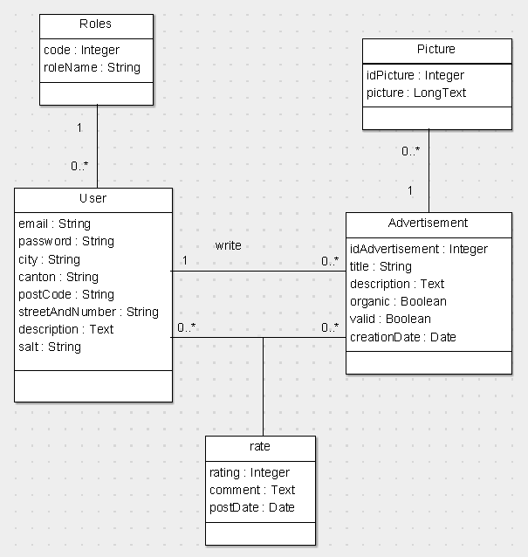
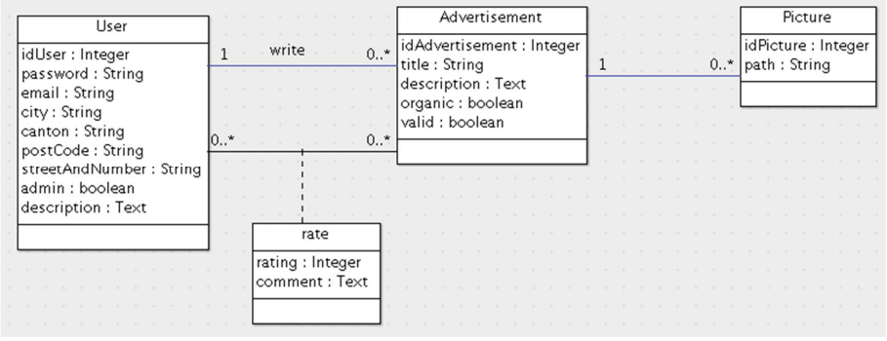
Base de données
Base de données proposée
Base de données modifiée
Notes:
évolution

Slide 12
Réalisation
Tâches à réaliser dans un tableau Excel
Création des maquettes en Bootstrap
Implémentation du pattern MVC
Rendu des vues dynamiques
Ajout design et responsive
Notes:
J’ai rendu les vues dynamique

Slide 13
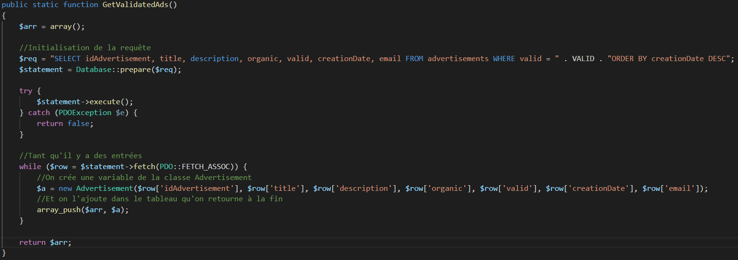
Modèle
Exemple d’une fonction avec requête SQL
Notes:
J’ai utilisé une classe conteneur pour avoir une structure de données personnel en cas ou ma base de données change mon code ne sera pas affecté car je gère à ma manière les données

Slide 14
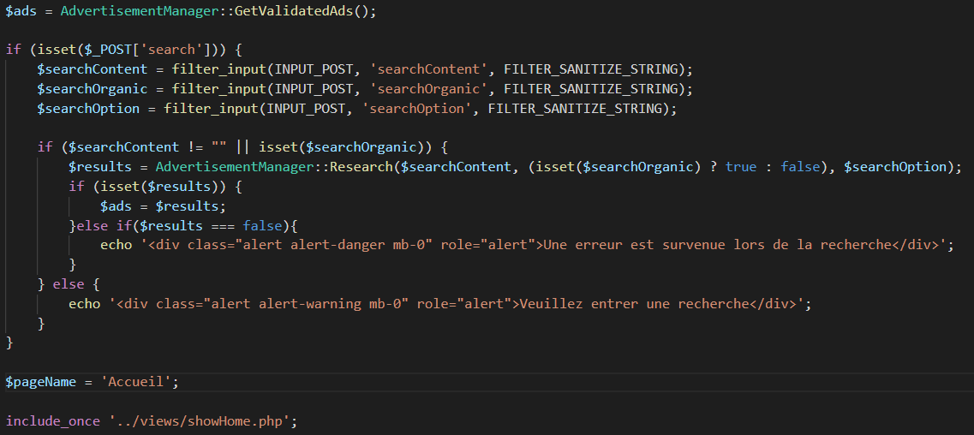
Contrôleur
Exemple d’un contrôleur
Notes:
Récupération des annonces -> vu précédemment
Test en cas d’appuie sur le bouton de recherche
Récupération des champs de recherche
Si bien rempli -> on effectue la recherche -> affichage d’une message en conséquence

Slide 15
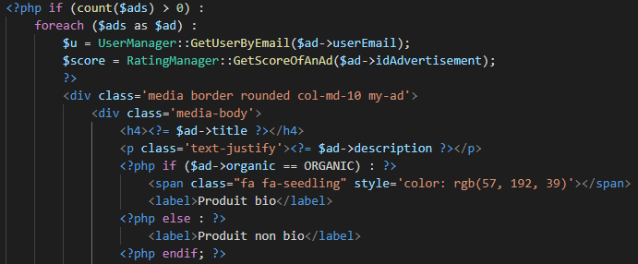
Vue
Exemple d’une partie d’une vue
Notes:
Exemple page principale -> affichage annonce
Récupération des différents informations en rapport avec l’annonce «utilisateur» / «évalutation»
$ad->title, « -> » permet d’accéder à une propriété de la classe

Slide 16
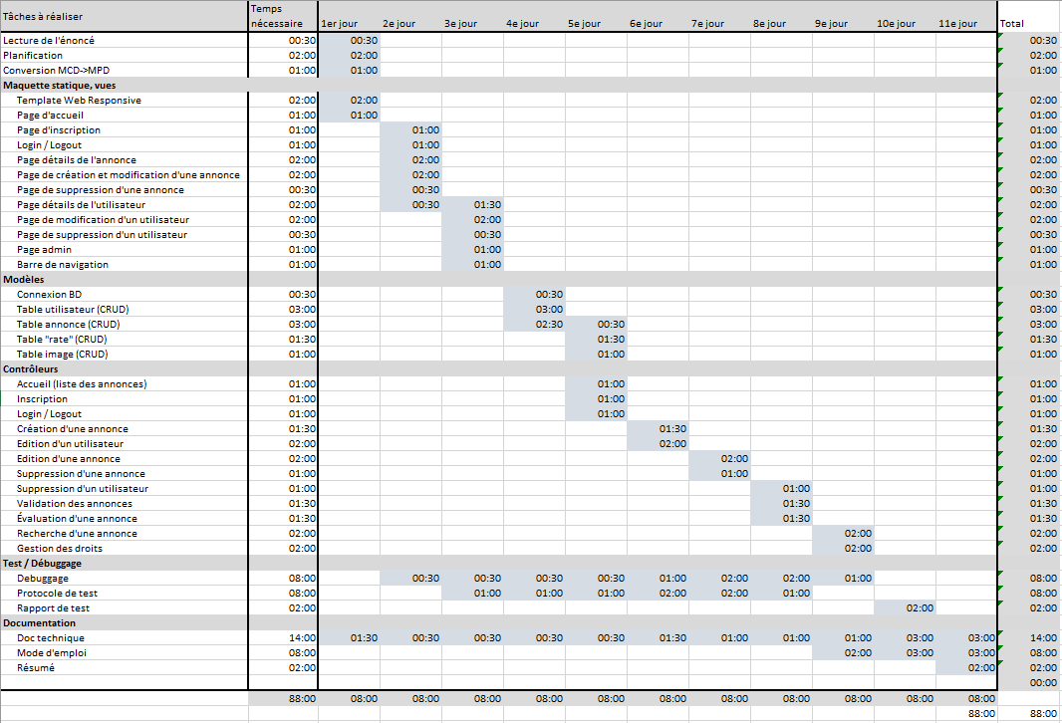
Réalisation : Planning prévisionnel

Slide 17
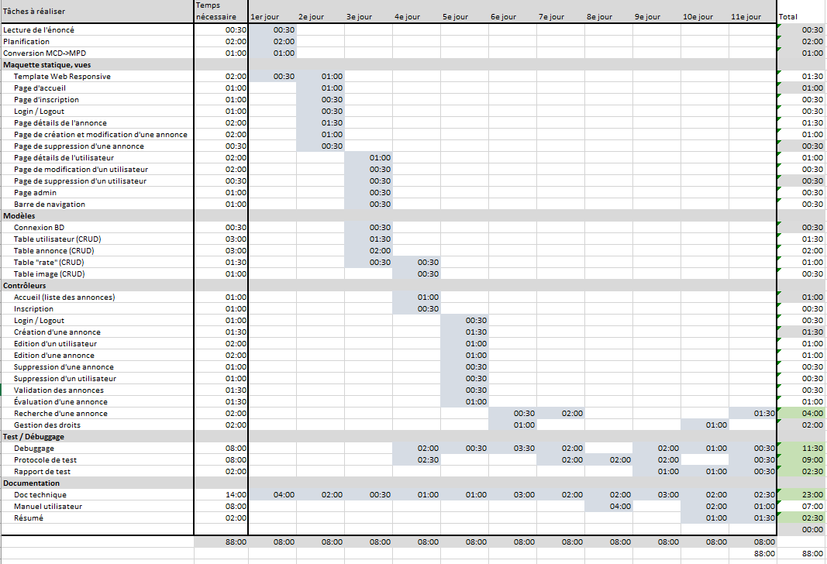
Réalisation : Planning effectif

Slide 18
Démonstration

Slide 19
Conclusion : Améliorations
Possibilité de modifier / supprimer ses évaluations
Impossibilité d’évaluer sa propre annonce
Envoie d’un email lors de la validation / suppression
Système de pagination pour la page d’administration
Notes:
Si trop d’annonces ou d’utilisateurs il faut descendre longtemps pour arriver à ce que l’on cherche

Slide 20
Conclusion : Bilan
Création d’un projet « From Scratch »
Implémenter un site en MVC
Utilisation de Bootstrap
Gestion de son temps

Slide 21
Questions
?

